Slide 1
Management großer Softwareprojekte
Prof. Dr. Holger Schlingloff
Humboldt-Universität zu Berlin, Institut für Informatik
Fraunhofer Institut für Rechnerarchitektur und Softwaretechnik FIRST

Slide 2
Hausaufgaben für nächste Woche
Leseübung: Brooks Kap. 3 („surgical team“), Kap. 16 („no silver bullet“), Kap. 17 („refired“)
Leseübung: CMM des SEI (Stoff der heutigen Vorlesung)
http://www.sei.cmu.edu/publications/documents/93.reports/93.tr.024.html
Klassifizieren Sie Aufbau- und Ablauforganisation eines Softwareprojektes, an dem Sie mitgearbeitet haben!
3.2 Ablauforganisation

Slide 3
3.2 Ablauforganisation
Strukturierung und Organisation des Projektablaufs („Softwareprozesse“)
  Phaseneinteilung, Meilensteine
  Berichtswesen und Dokumentation
  Freigabeverfahren, Präsentation
  ...
keine allgemeingültige Antwort auf die Frage „was ist das optimale Vorgehen?“
abgeleitete Frage: „wie kann die Effizienz des Vorgehens beurteilt bzw. gesteigert werden?“
3.2 Ablauforganisation

Slide 4
3.2 CMM (Capability Maturity Model)
Ausgangssituation: 1983 US DOD 28 Monate-Projekt hat 20 Monate Verspätung, 4 Jahres-Projekt braucht 7 Jahre
Kein einziges SW-Projekt rechtzeitig
59 Milliarden US$ Verlust wegen Abbruch des A12 Flugzeugprojektes wg. Softwareproblemen
1984 Gründung des SEI an der CMU
Mission: Probleme des Software Engineering und Lösungsvorschläge aufzeigen
1987: CMM V 1, Fragebogen
1993 V1.1, revidiertes Modell
3.2 Ablauforganisation

Slide 5
Situation heute
Lufthansa-Unfall in Warschau
  Software steuert Umkehrschub falsch
Bahnhof Hamburg-Altona
  Neue Software im Zentralcomputer blockiert Stellwerke
Flughafen Denver
  Fehler im Gepäcksystem verzögert Eröffnung um 16 Monate
ATT Westküste
  Fehler in Telefonvermittlung legt ganze Region lahm
DTAG
  Einführung neuer Tarife verursacht fehlerhafte Abrechnungen
…
einhellige Meinung: Softwarequalität muss verbessert werden!
3.2 Ablauforganisation

Slide 6
Zielsetzung des CMM
Keine “silver bullet”-Methoden, sondern nachhaltige Prozessverbesserungen (langfristiger Ansatz)
Bessere Vorhersagbarkeit der Prozesse
Geordnete Menge inkrementeller, bewährter Verbesserungen in logischer Abfolge
5 Reifegrade
18 “Key Process Areas”
3.2 Ablauforganisation

Slide 7
Struktur des CMM
Maturity Level: beschreibt den Reifegrad des Entwicklungsprozesses
Key Process Area: Mengen von Schlüsselprozessen, die im entsprechenden Reifegrad durchgeführt werden
Common Features: Unterteilung der Schlüsselprozesse in gemeinsame Bereiche
Key Practices: konkrete Anweisungen, um die Schlüsselprozesse zu erfüllen
3.2 Ablauforganisation

Slide 8
Maturity Level (Reifegrade)
Stufen in der Entwicklung einer Organisation auf dem Weg zu optimalen Softwareprozessen
5 Stufen definiert: initial, wiederholbar, definiert, beherrscht, optimierend
Reifegrade können nur nacheinander durchlaufen werden
3.2 Ablauforganisation

Slide 9
Key Process Areas
Jeder Reifegrad ist in Key Process Areas unterteilt
Key Process Areas identifizieren eine Menge von zusammenhängenden Aktivitäten, welche bestimmte Ziele verfolgen.
Es müssen alle Ziele einer Key Process Area über mehrere Projekte hinweg kontinuierlich erfüllt sein, damit die durch die Key Process Area definierten Fähigkeiten institutionalisiert sind.
Die Key Process Areas in höheren Reifegraden bauen auf den Key Process Areas niedrigerer Grade auf.
3.2 Ablauforganisation

Slide 10
Common Features
Die Key Process Areas sind jeweils in fünf Aufgabenbereiche (Common Features) untergliedert:
Unterstützung der Durchführung: Definition von Leitlinien, Unterstützung durch das Management
Fähigkeit zur Durchführung: Zuweisung von Ressourcen, Errichten von Organisationsstrukturen, Training
Durchzuführende Aktivitäten: Beschreibung der Schlüsselaufgaben
Bewertung und Analyse: Erhebung von Daten über die Umsetzung
Überprüfung der Umsetzung: Überprüfung durch die Qualitätssicherung und das Management
3.2 Ablauforganisation

Slide 11
Key Practices
Die Aktivitäten, Vorgehensweisen und Anweisungen innerhalb der Key Process Areas werden in den Key Practices beschrieben
Die Key Practices beschreiben dabei aber nur das ,,was” (Infrastruktur, Tätigkeiten usw.) und nicht das ,,wie” (Tools, Formate o.ä.)
Sie werden in jeder Key Process Area einem der Common Features zugeordnet.
3.2 Ablauforganisation

Slide 12
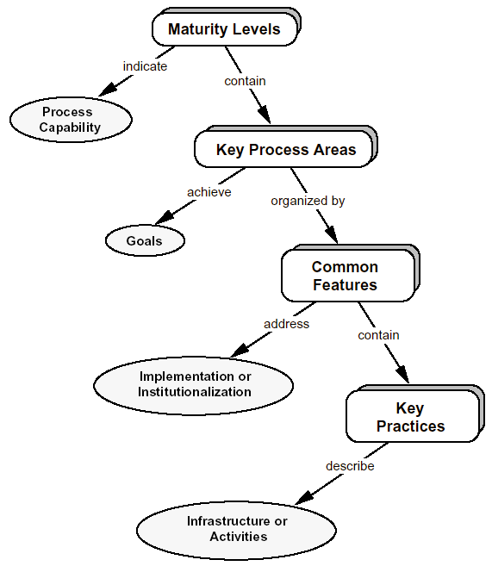
Grafik: CMU SEI
3.2 Ablauforganisation

Slide 13
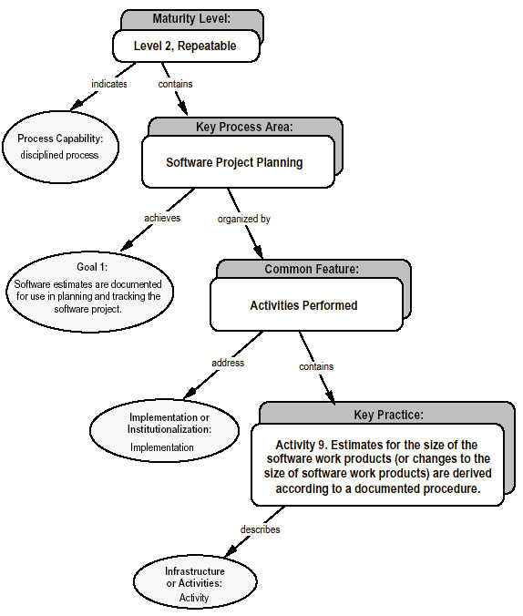
Grafik: CMU SEI
3.2 Ablauforganisation

Slide 14
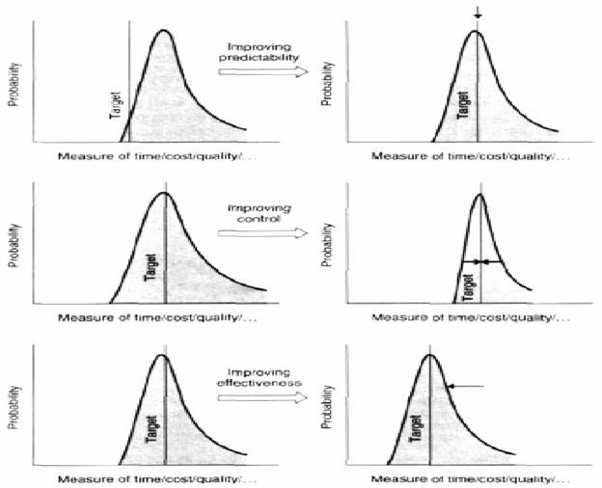
Erwarteter Nutzen (Vorhersagbarkeit, Kontrolle, Effektivität)
Grafik: CMU SEI
3.2 Ablauforganisation

Slide 15
Prozess-Reifegrade
Stufe 5:
Optimierend
Ständige
Entwicklung
Stufe 4:
Beherrscht
Änderungs-
kontrolle
Änderungs- management
Stufe 3:
Definiert
Gemeinsame
Prozesse
Quantitäts- management
Stabile
Umgebung
Stufe 2:
Wiederholbar
Prozess- management
Stufe 1:
Initial
Projekt- management
3.2 Ablauforganisation

Slide 16
Stufe 1: Initial
Merkmal: Keine stabile Umgebung, ad-hoc Durchführung
Fokus: gute Mitarbeiter
Unvorhersagbares Ergebnis: bei erneuter Durchführung des Projektes würde alles ganz anders laufen
Brandbekämpfung statt Planung
Planabweichung in Krisensituationen
Gelingen des Projektes nur durch äußersten Einsatz aller Beteiligter, hängt an Einzelpersonen
Risikobehaftet, unplanbar und ineffizient
3.2 Ablauforganisation

Slide 17
Stufe 2: Wiederholbar (repeatable)
Merkmal: Selbe Anforderungen ergeben selbe Resultate
Fokus: Projektmanagement
  Richtlinien für SPM existieren und werden umgesetzt
  Überwachung von Zeit, Kosten, Produktqualität
Basierend auf früheren Projekten
Softwarestandards, Konfigurationsmanagement
Stabiler Prozess
3.2 Ablauforganisation

Slide 18
Stufe 3: Definiert (defined)
Merkmal: Wohldokumentierte Prozesse
Fokus: Organisationsunterstützung
  Stabile und wiederholbare SE- und SPM-Prozesse
  Abnahmekriterien, Standards, QS-Maßnahmen definiert und dokumentiert
  Möglichkeit der Anpassung von Standards
Rolle des Softwareprozess-Verantwortlichen
Weiterbildungsmaßnahmen eingeplant
Regelmäßige Expertenbegutachtung
3.2 Ablauforganisation

Slide 19
Stufe 4: Beherrscht (managed)
Merkmal: Quantitativ messbare Prozesse
Fokus: Produkt- und Prozessqualität
  Leistungsmessung von Produktivität und Qualität
  Metriken für Software
Messbare, vorhersagbare Prozesse in definierten Grenzen
Messbare, vorhersagbare Produktqualität
Steuerungsmöglichkeit bei Schwankungen
3.2 Ablauforganisation

Slide 20
Stufe 5: Optimierend (optimizing)
Merkmal: Gesamte Organisation fokussiert auf kontinuierliche Prozessverbesserung
Fokus: Ständige Evaluation und Einführung neuer Technologien und Verbesserungsmöglichkeiten
Möglichkeit zur Stärken/Schwächenanalyse
Proaktive Fehlervermeidung
Dauernde Implementierungsmöglichkeit für Verbesserungen der Softwareprozesse (direkte Einbringung von Verbesserungsvorschlägen)
Verbesserungen auf der Meta-Ebene
3.2 Ablauforganisation

Slide 21
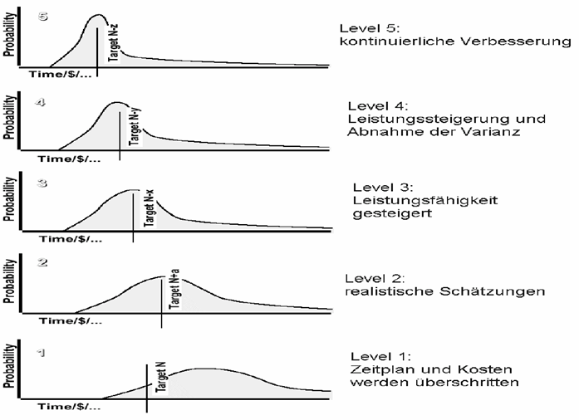
Erwartung der Leistungssteigerung
Grafik: CMU SEI
3.2 Ablauforganisation

Slide 22
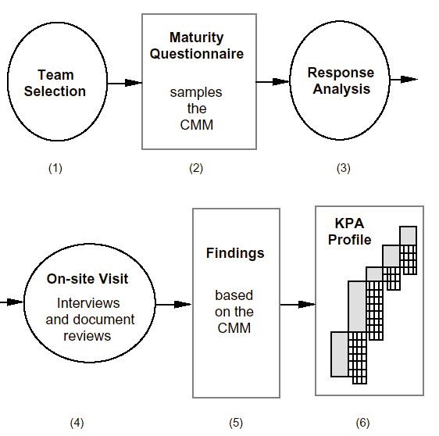
Grafik: CMU SEI
3.2 Ablauforganisation

Slide 23
Fragen zur Bestimmung des Reifegrades
Fragen zur Stufe 2
Werden quantifizierte Vergleiche des Ist-Personaleinsatzes mit dem Soll-Personaleinsatz durchgeführt?
Werden Statistiken über den Testfortschritt und die Lieferung der Softwarekomponenten aufgezeichnet?
Werden Statistiken erstellt, die den Zusammenhang zwischen dem Umfang / Inhalt eines Software-Release und dem Aufwand aufzeigen?
Werden Statistiken über die geplanten und tatsächlich aufgetretenen Fehler verglichen?
Werden Statistiken über Softwareeinheiten in der Modul-/Programmtestphase erstellt?
Wird die Speicherplatzbelegung gemessen und aufgezeichnet?
Wird der Datendurchsatz gemessen und aufgezeichnet?
Wird die Performance der Hardware gemessen und aufgezeichnet?
Werden Softwareproblemberichte, die aus der Testphase resultieren, bis zu ihrem Abschluss verfolgt?
3.2 Ablauforganisation

Slide 24
Weitere kritische Fragen zum Reifegrad
L2→L3 Werden Aufzeichnungen über die Größe jedes Softwarekonfigurationselements geführt?
L2→L3 Werden Statistiken über Codefehler und Testfehler gesammelt?
L3→L4 Werden Statistiken über Softwaredesignfehler gesammelt?
L3→L4 Werden Maßnahmen, die aus Design-Reviews resultieren, auch tatsächlich umgesetzt (Anzahl der offenen Review-Findings)?
L3→L4 Werden die Maßnahmen, die aus Code-Reviews resultieren, auch tatsächlich umgesetzt?
L4→L5 Wird die Anzahl der Designfehler geschätzt und mit der Anzahl der tatsächlich aufgetretenen Fehler verglichen?
L4→L5 Wird die Abdeckung des Designs und Codes durch Reviews gemessen und aufgezeichnet?
L4→L5 Wird die Testabdeckung (C0, C1) in jeder Testphase gemessen und aufgezeichnet?
3.2 Ablauforganisation

Slide 25
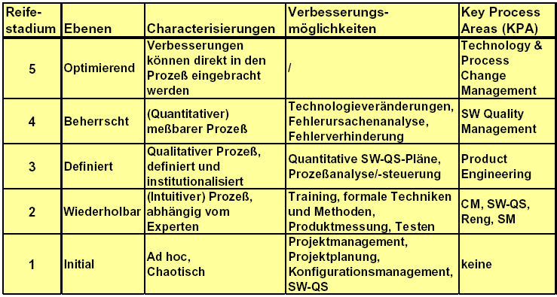
3.2 Ablauforganisation

Slide 26
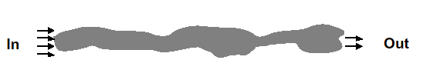
Transparenz des Entwicklungsprozesses in Stufe 1
In Stufe 1 ist der Prozessablauf von außen nicht einsichtig. Die Ergebnisse sind sporadisch und nicht wiederholbar.
Grafik: CMU SEI
3.2 Ablauforganisation

Slide 27
Key Process Areas in Stufe 2
Anforderungsmanagement: Erfassen und Verwalten der Anforderungen an das System, Reaktion auf Anforderungsänderungen
Projektplanung: Aufwandsabschätzung, Zeit-, Budget- und Ressourcenplanung, Risikoanalyse
Projektüberwachung: Berichtswesen, Soll-/Ist-Vergleiche, Fortschrittskontrolle, Korrekturmaßnahmen
Subkontraktmanagement: Auswahl von Partnern, Vergabe von Aufgaben an Partner. Planung, Durchführung, Kontrolle und Berichtswesen wird von den Partnern durchgeführt
Qualitätssicherung: Erstellen von Qualitätssicherungsplänen, Prüfung von Prozess- und Produktqualität, Berichte an das Management
Konfigurationsmanagement: Planung und Durchführung der Verwaltung aller Produkte im Entwicklungsprozess
3.2 Ablauforganisation

Slide 28
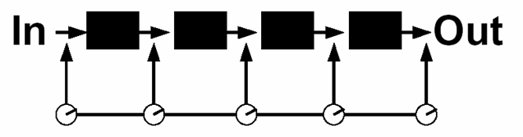
Transparenz des Entwicklungsprozesses in Stufe 2
In Level 2 werden Kundenanforderungen und Arbeitsprodukte kontrolliert und es bestehen grundlegende Managementtechniken.
Einsichtnahme und Reaktion auf Abweichung durch das Management oder den Kunden zu bestimmten Zeitpunkten innerhalb des Projekts möglich (Meilensteine)
Abläufe zwischen den Meilensteinen werden nicht betrachtet.
Grafik: CMU SEI
3.2 Ablauforganisation

Slide 29
Key Process Areas in Stufe 3
Organisationsprozesse: Etablieren von Verantwortlichkeiten, Koordination der Prozessverbesserung
Prozessdefinition: Entwicklung des Standardsoftwareprozesses und Vorgaben für die projektspezifischen Anpassung
Training: Planung und Durchführung von formellen und informellen Trainingsprogrammen
Integriertes Softwaremanagement: Anpassung des Standardsoftwareprozesses an die Projektgegebenheiten, Planen und Managen des projektbezogenen Softwareprozesses (Aufbauend auf der Projektplanung und -überwachung aus Level 2)
Ingenieurmäßige Produktentwicklung: Umsetzung des projektbezogenen Softwareprozesses
Gruppenkommunikation: Aufrechterhaltung der Kommunikation zwischen den beteiligten Gruppen, Verständigung über Anforderungen und Aufgaben
Peer Reviews: Planung und Durchführung von Expertenbegutachtungen, Identifikation und Entfernung von Fehlern
3.2 Ablauforganisation

Slide 30
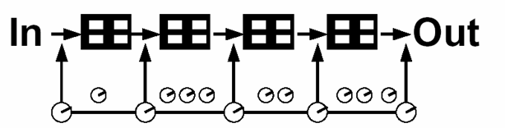
Transparenz des Entwicklungsprozesses in Stufe 3
Im Gegensatz zu den Prozessen in Stufe 2 sind jetzt auch die Teilaktivitäten zwischen den Meilensteinen vom Management und anderen Gruppen aus sichtbar.
Es herrscht Einverständnis über die Rollen und Verantwortlichkeiten der am Prozess Beteiligten.
Grafik: CMU SEI
3.2 Ablauforganisation

Slide 31
Key Process Areas in Stufe 4
Quantitatives Prozessmanagement: Quantitative Kontrolle der Prozesse, Identifikation von Abweichungen
Qualitätsmanagement: Entwicklung eines quantitativen Verständnisses für Prozess- und Produktqualität
3.2 Ablauforganisation

Slide 32
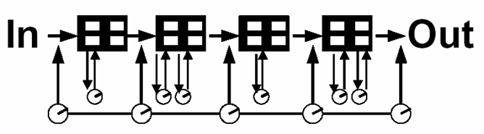
Transparenz des Entwicklungsprozesses in Stufe 4
Ähnlich wie in Stufe 3 sind nun auch die Zwischenphasen anderen Gruppen (Management, Kunden) gegenüber transparent.
Weiter sind nun auf der Basis der quantitativen Ergebnisse Korrekturen auch in den Zwischenphasen möglich.
Grafik: CMU SEI
3.2 Ablauforganisation

Slide 33
Key Process Areas in Stufe 5
Fehlervermeidung: Identifikation von Fehlerquellen, Änderung des Entwicklungsprozesses, Übernahme der Änderungen in den Standardsoftwareprozess
Technologiewandel: Identifikation und Einführung nützlicher neuer Techniken
Prozeßwandel: Verbesserung des Entwicklungsprozesses
3.2 Ablauforganisation

Slide 34
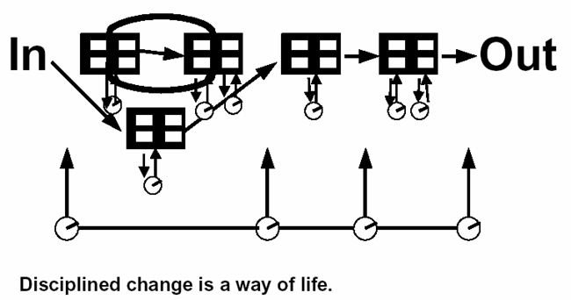
Transparenz des Entwicklungsprozesses in Stufe 5
Basierend auf der quantitativen Analyse aus Stufe 4 kann der Entwicklungsprozess abgeändert und optimiert werden. Dies betrifft nicht nur einzelne Zwischenphasen, sondern auch den gesamten Entwicklungsprozess
Grafik: CMU SEI
3.2 Ablauforganisation

Slide 35
Unmöglichkeit des Stufenspringens
Organisationen niedrigerer Stufe können auch Prozesse höheren Reifegrades durchführen
Prozessfähigkeiten werden stufenweise aufgebaut, weil sie teilweise voneinander abhängig sind
Jede Stufe ist notwendige Grundlage für die Verbesserungen auf der nächsten Stufe, z.B.
  Ingenieursmäßige Softwarekonstruktion (3) ohne entsprechendes etabliertes Management (2) zwecklos
  Metriken (4) ohne definierte Prozesse (3) überflüssig
  Verbesserungsvorschläge gehen bei nichtwiederholbaren Prozessen verloren
3.2 Ablauforganisation

Slide 36
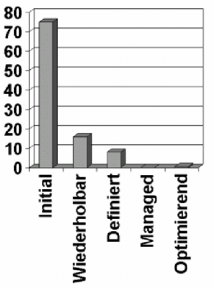
Zahlen zur Einordnung
1993
Stufe 1 85%
Stufe 2 7%
Stufe 3 3%
Stufe 4 1: HP
Stufe 5 0
1999
Stufe 1 62%
Stufe 2 23%
Stufe 3 13%
Stufe 4 2%
Stufe 5 5: Boeing, IBM, Lockheed Martin, Motorola, Ogden AFB Logistics Center
Grafik: CMU SEI
3.2 Ablauforganisation

Slide 37
Fallstudienergebnisse
Bereits Stufe 2 bringt 30% Produktivitätszuwachs
Motorola halbiert die Zahl der Softwarefehler auf jeder Stufe
In jedem Fall langfristige Amortisation der Kosten
Zahl der Anwender des CMM verdoppelt sich alle 5 Jahre (seit 1987)
Software-Qualitätssicherung ist die größte Herausforderung beim Aufsteigen zur Stufe 2
Organisationsprozess-Definition ist eine der größten Herausforderungen beim Aufsteigen zur Stufe 3
Durchschnittswerte:
  25 Monate von Stufe 1 nach 2
  22 Monate von 2 nach 3
  36 Monate von 3 nach 4
Änderung der Unternehmenskultur
3.2 Ablauforganisation

